Slide 1
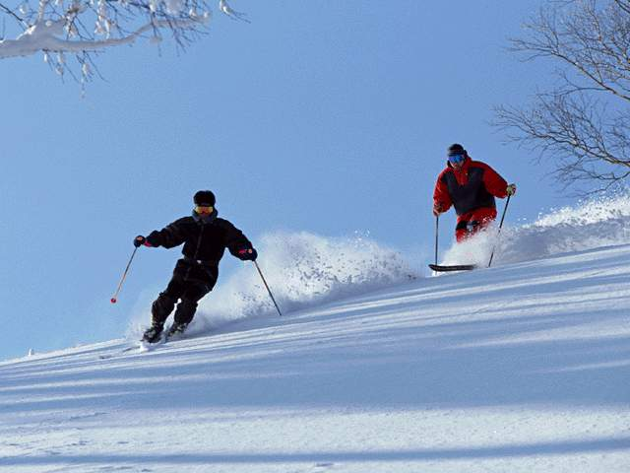
义务教育课程标准实验教科书二年级上册
看雪
德化县丁乾小学 颜丽凤

Slide 2
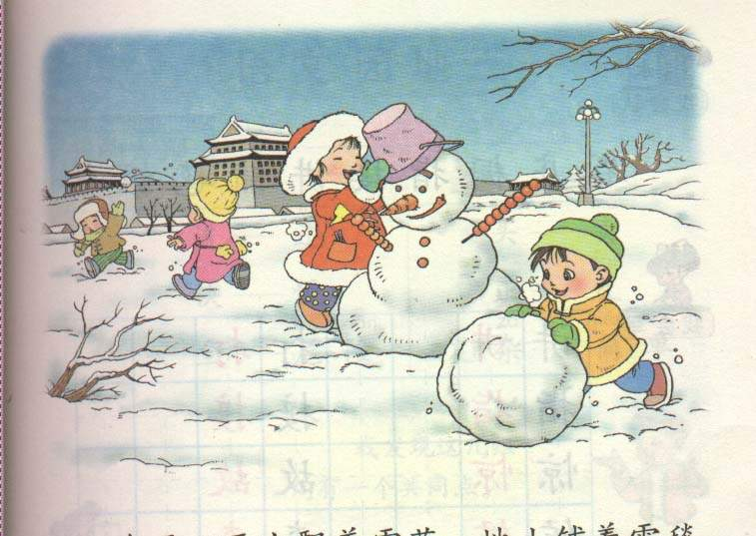

Slide 3

堆 雪景
打 雪人
看 雪仗
我会连
飘着 银装
披着 雪毯
铺着 雪花

